Slide 1




MÔN TỰ NHIÊN XÃ HỘI LỚP BA
BÀI KHÔNG CHƠI CÁC TRÒ CHƠI NGUY HIỂM

Slide 2


Tự nhiên xã hội:
- Hãy nêu một số hoạt động ở trường học em biết ?
- Tham gia các hoạt động đó có lợi ích gì?

Slide 3


Tự nhiên xã hội
PHẦN 1:
KHÁM PHÁ
- Hãy kể tên các trò chơi mà em biết hoặc em đã từng tham gia ?

Slide 4



Tự nhiên xã hội
KHÔNG CHƠI CÁC TRÒ CHƠI NGUY HIỂM

Slide 5
Tự nhiên xã hội
KHÔNG CHƠI CÁC TRÒ CHƠI NGUY HIỂM
PHẦN 2:
KẾT NỐI

Slide 6


Hoạt động 1:
Quan sát hình trong
sách giáo khoa.

Slide 7
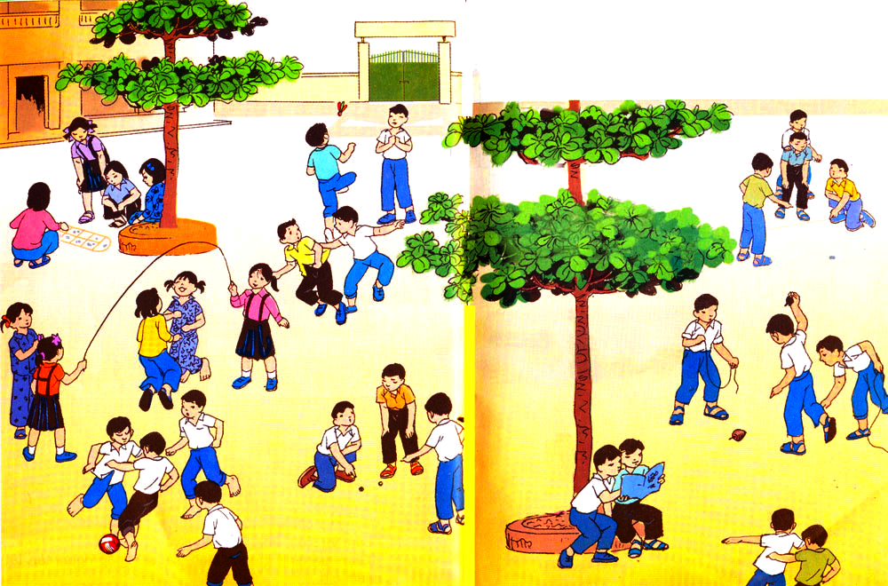
- Bạn hãy cho biết tranh vẽ gì?

Slide 8
- Các bạn trong hình đang chơi những trò chơi gì?
- Những trò chơi nào dễ gây nguy hiểm cho bản thân và cho người khác?
Đá cầu
Thảy bóng vào lỗ
Chơi ô ăn quan
Đuổi bắt
Nhảy dây
Đánh quay
Bắn bi
Đá bóng
Xem truyện
Đánh nhau

Slide 9
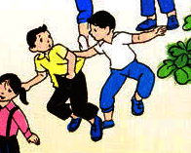
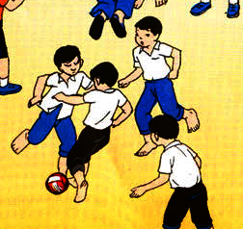
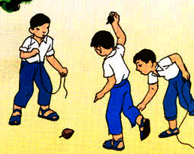
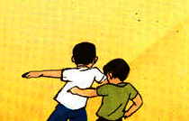
- Điều gì sẽ xảy ra khi chơi các trò nguy hiểm đó ?
Nhẹ thì sưng bầm, nặng thì chảy máu, gãy xương,
mất đoàn kết.
Bong gân, trật khớp gối, cổ chân hoặc gãy chân, ….
Va vào bạn khác hoặc vật cứng gây sưng đau hoặc trầy xước da thịt, gãy xương, …
- Lỡ sút dây con quay có đinh nhọn cắm vào bạn gây thương tích.

Slide 10
Kết luận
Trong giờ ra chơi, để thư giãn chúng ta có thể chơi nhiều trò chơi khác nhau. Tuy nhiên chúng ta cần chú ý những trò chơi nguy hiểm.

Slide 11
Hoạt động 2:
Nên và không nên chơi
những trò chơi nào?

Slide 12
Phiếu thảo luận
Tên trò chơi | Nên chơi | Không nên chơi | Vì sao?

Slide 13
Kết luận
Khi ở trường, chúng ta nên chơi các trò chơi lành mạnh, không gây nguy hiểm, nhẹ nhàng. Không nên chơi các trò chơi nguy hiểm. Có như vậy mới bảo vệ mình và không gây nguy hiểm cho bản thân cũng như cho những người khác.

Slide 14
Thứ sáu , ngày 18 tháng 11 năm 2011
Tự nhiên xã hội
KHÔNG CHƠI CÁC TRÒ CHƠI NGUY HIỂM
PHẦN 3:
THỰC HÀNH

Slide 15
Hoạt động 3:
Làm gì khi thấy bạn khác
chơi trò chơi nguy hiểm

Slide 16
- Khi nhìn thấy các bạn đang chơi trò quay gụ. Em sẽ khuyên các bạn ấy như thế nào ?

Slide 17
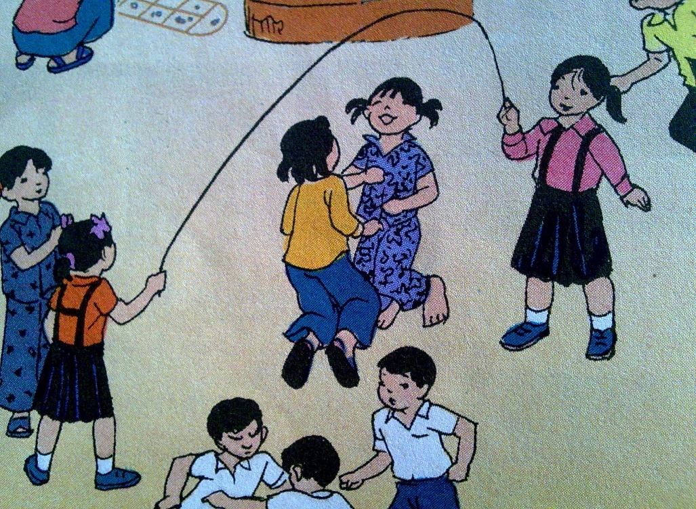
- Khi nhìn thấy các bạn đang chơi nhảy dây. Em sẽ làm gì?

Slide 18
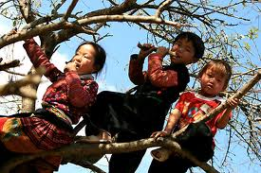
- Khi nhìn thấy các bạn đang leo trèo lên cây. Em sẽ khuyên các bạn ấy như thế nào ?

Slide 19
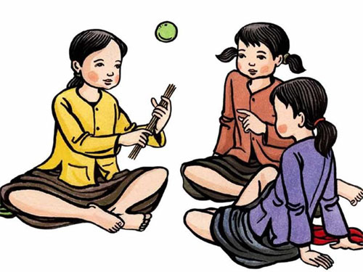
- Khi nhìn thấy các bạn đang chơi đánh đũa. Em sẽ làm gì?

Slide 20
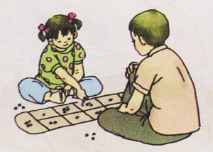
- Khi nhìn thấy các bạn đang chơi ô ăn quan. Em sẽ làm gì?

Slide 21
- Khi nhìn thấy các bạn đang đuổi bắt nhau. Em sẽ khuyên các bạn ấy như thế nào ?

Slide 22
Tự nhiên xã hội
KHÔNG CHƠI CÁC TRÒ CHƠI NGUY HIỂM
PHẦN 4:
VẬN DỤNG

Slide 23
Bày tỏ ý kiến bằng giấy màu xanh là an toàn (nên chơi), màu đỏ là không an toàn (không nên chơi) cho mỗi trò chơi được giới thiệu ở mỗi hình sau đây.

Slide 24
Bày tỏ ý kiến bằng giấy màu xanh là an toàn (nên chơi), màu đỏ là không an toàn (không nên chơi) cho mỗi trò chơi được giới thiệu ở mỗi hình sau đây.

Slide 25
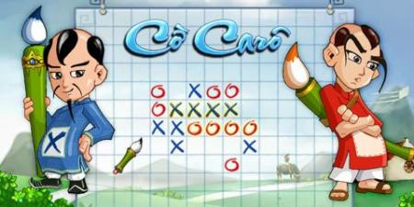
Bày tỏ ý kiến bằng giấy màu xanh là an toàn (nên chơi), màu đỏ là không an toàn (không nên chơi) cho mỗi trò chơi được giới thiệu ở mỗi hình sau đây.

Slide 26
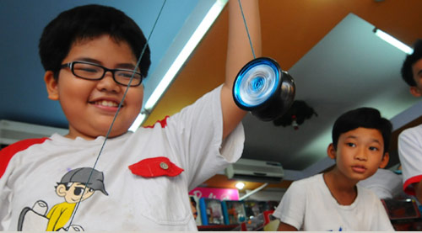
Bày tỏ ý kiến bằng giấy màu xanh là an toàn (nên chơi), màu đỏ là không an toàn (không nên chơi) cho mỗi trò chơi được giới thiệu ở mỗi hình sau đây.

Slide 27
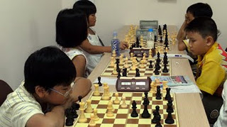
Bày tỏ ý kiến bằng giấy màu xanh là an toàn (nên chơi), màu đỏ là không an toàn (không nên chơi) cho mỗi trò chơi được giới thiệu ở mỗi hình sau đây.

Slide 28
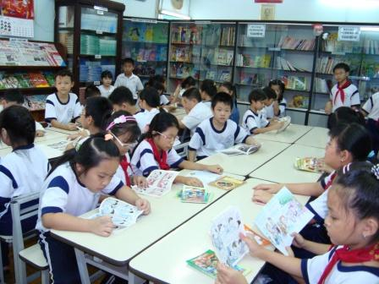
Bày tỏ ý kiến bằng giấy màu xanh là an toàn (nên chơi), màu đỏ là không an toàn (không nên chơi) cho mỗi trò chơi được giới thiệu ở mỗi hình sau đây.

Slide 29
Bày tỏ ý kiến bằng giấy màu xanh là an toàn (nên chơi), màu đỏ là không an toàn (không nên chơi) cho mỗi trò chơi được giới thiệu ở mỗi hình sau đây.

Slide 30
CÁM ƠN CÔ
VÀ CÁC EM HỌC SINH!

